Slide 2
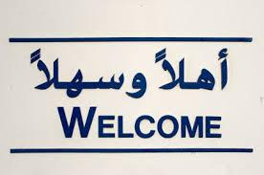
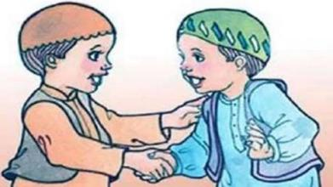
اَلسَّلَام عَلَيْكُم‎

Slide 3
শিক্ষক পরিচিতি
পাঠ পরিচিতি
মো. নুর জামাল
সহকারি শিক্ষক
কাপ্তাই উচ্চ বিদ্যালয়
কাপ্তাই, রাঙ্গামাটি।
m.nurjamal@outlook.com
ইসলাম ও নৈতিক শিক্ষা
নবম-দশম শ্রেণি, ৪র্থ অধ্যায়, পাঠ-১
আখলাকে হামিদাহ
সময়:50 মিনিট
19-Sep-20
19-Sep-20
3
3

Slide 4
আজকের বিষয়
শ্রেনিঃ নবম-দশম
বিষয়ঃ ইসলাম ও নৈতিক শিক্ষা
অধ্যায় – ৪ (আখলাক)

Slide 5
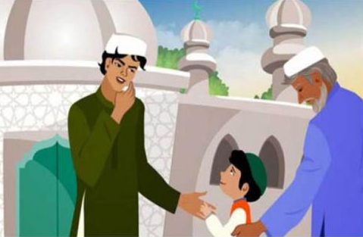
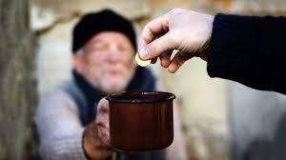
ছবিগুলো কিসের?
বয়জৈষ্ঠদেরকে সম্মান
পরোপকার/দান

Slide 6
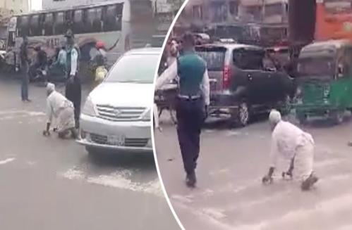
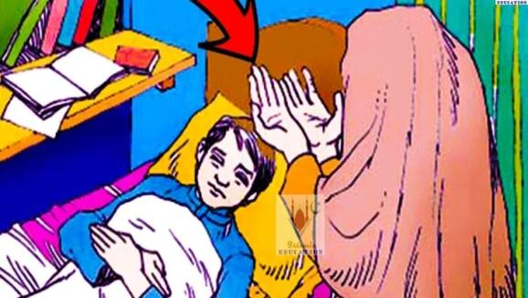
ছবিগুলো কিসের?
রাস্তা পারাপারে সহযোগিতা
অসুস্থতায় সেবা
সবগুলোই প্রশংসিত কাজের উদাহরণ

Slide 7
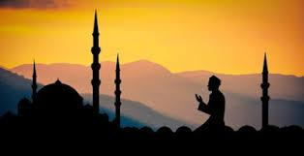
আজকের পাঠ
পাঠঃ ১
আখলাকে হামিদাহ

Slide 8
শিখনফল
এ পাঠ শেষে শিক্ষার্থীরা-
১. আখলাকের ধারণা ও প্রকার বলতে পারবে;
২. আখলাকে হামিদাহ এর পরিচয় বর্ণনা করতে পারবে;
৩. আখলাকে হামিদাহ এর গুরুত্ব বর্ণনা করতে পারবে।

Slide 9
আখলাকের ধারণা
আখলাক আরবি শব্দ। এটি বহুবচন। শব্দটির এক বচন খুলুকুন।
এর আভিধানিক অর্থ- স্বভাব, চরিত্র, ইত্যাদি।
আখলাকের প্রকারভেদ
আখলাক দু’প্রকার

Slide 10
আখলাক অর্থ চরিত্র, স্বভাব। আর হামিদাহ অর্থ প্রশংসনীয়। সুতরাং আখলাকে হামিদাহ অর্থ প্রশংসনীয় চরিত্র।
ইসলামি পরিভাষায়, যেসব স্বভাব বা চরিত্র সমাজে প্রশংসনীয় ও সমাদৃত, আল্লাহ ও তাঁর রাসুল (স.)-এর নিকট প্রিয় সেসব স্বভাবকে আখলাকে হামিদাহ বলা হয়।
এক কথায় মানব চরিত্রের সুন্দর, নির্মল ও মার্জিত গুণাবলিকে আখলাকে হামিদাহ বলা হয়।
আখলাকে হামিদাকে আখলাকে হাসানা বা হুসনুল খুলক ও বলা হয়।
যেমন- সততা, সত্যবাদিতা, ওয়াদা পালন, মানব সেবা, পরিষ্কার-পরিচ্ছন্নতা, দয়া, ক্ষমা ইত্যাদি।

Slide 11
আখলাকে হামিদাহ এর গুরুত্ব
আখেলাকে হামিদাহ মানবীয় মৌলিক গুণ ও জীবনের শ্রেষ্ঠ সম্পদ। এর দ্বারাই মানুষ পূর্ণমাত্রায় মনুষত্বের স্তরে উপনীত হয়। মানবিকতা ও নৈতিকতার আদর্শ আখলাকে হামিদাহর মাধ্যমেই পরিপূর্ণতা লাভ করে। মানুষের ইহ ও পরকালীন সুখ, শান্তি উত্তম আখলাকের উপরই নির্ভরশীল। সৎচরিত্রবান ব্যক্তি যেমন সমাজের চোখে ভালো, তেমনি মহান আল্লাহর নিকটও প্রিয় ।
মহানবি (স) –এর হাদিসে বলা হয়েছে-
অর্থ : তোমাদের মধ্যে উত্তম ঐ সকল ব্যক্তি যারা তোমাদের মধ্যে চরিত্র বিচারে সুন্দরতম। (বুখারি )

Slide 12
আখলাকে হামিদাহ এর গুরুত্ব
আমাদের প্রিয়নবি হযরত মুহাম্মদ (স) ছিলেন সর্বোত্তম চরিত্রের অধিকারী।
সব ধরনের সৎগুণ তাঁর চরিত্রে পাওয়া যায় ।
স্বয়ং আল্লাহ তায়ালা তাঁর প্রসঙ্গে বলেছেন -
অর্থ : নিশ্চয়ই আপনি মহান চরিত্রের ধারক । (সূরা আল কালাম- আয়াত ৪)

Slide 13
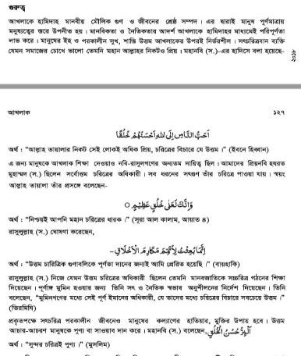
একক কাজ
আখলাকে হামিদাহ এর গুরুত্ব পাঠ কর । পৃষ্ঠা:-১২৬-১২৭
সময় : ৩ মিনিট
১

Slide 14
মূল্যায়ন
১. আখলাক শব্দের অর্থ কি?
২. হামিদাহ শব্দের অর্থ কি?
৩. আখলাক শব্দের এক বচন কি?
৪. আখলাক কত প্রকার?

Slide 15
বাড়ির কাজ
আখলাকে হামিদাহ সমাজে কেন প্রয়োজন,
সে সম্পর্কে বিশ্লেষণ করবে।

